Slide 1
Workshops week 5
Door: Fedde van der List

Slide 2
Vragen over vorige week?

Slide 3
De onderwerpen
Feature files
Beslistabellen
Cypress.io

Slide 4
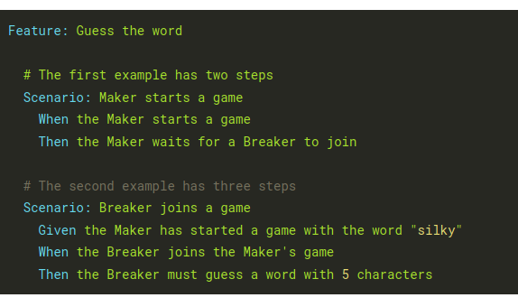
Feature files
Beter bekend als gherkins
Een manier om testen te schrijven

Slide 5
De nederlandse gherkin
Stel (given) : Uitgangssituatie
Als (When) : actie/handeling
Dan (Then) : verwacht resultaat
En (And) : extra stap voor de bovengenoemde stappen

Slide 6
Voorbeeld uit vorige week
Login op outlook
Stel (given) :
Als (When) :
Dan (Then) :
En (And) :

Slide 7
Beslis tabel
Manier om verschillende combinaties uit te schrijven
Snelle en handige manier om verschillende flows te maken

Slide 8
Beslis tabel tips
Plaats in de linkerrij altijd een stelling die je kan beantwoorden met ja/nee
Conditie | Test 1 | Test 2 | Test 3 | Test 4 | Test 5 | Test 6
Ik ben een mens | nee | ja | nee | ja | nee | ja | nee | ja
Ik ben langer dan 50 cm | nee | nee | ja | ja | Nee | nee | ja | ja
Ik houdt van muziek | nee | nee | nee | nee | ja | ja | ja | ja
Uitkomst

Slide 9
Beslistabel voorbeeld
Stel ik moet een login scherm testen
Eerst bekijken we alle opties
Wat kun je invullen
Wat zijn je uitkomsten

Slide 10
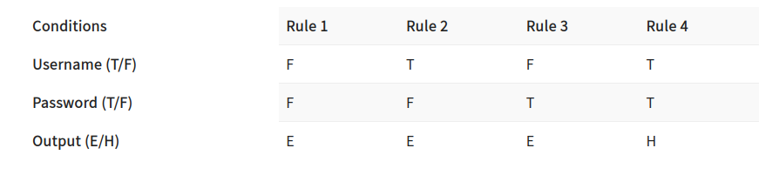
Uitkomst beslistabel voorbeeld

Slide 11
Cypress
Platform om schermen te testen
Te gebruiken op elke website
Typescript
Installatie handleiding (https://docs.cypress.io/guides/getting-started/installing-cypress)

Slide 12
Cypress benodigede comando’s
Cy
cy.visit(‘www.google.nl’)
cy.get(‘<html-veld-naam>’)
type(‘de text’)
Click()
clear()

Slide 13
Cypress studio
https://docs.cypress.io/guides/references/cypress-studio
Test je scherm zonder code
Nog in beta
Demo

Slide 14
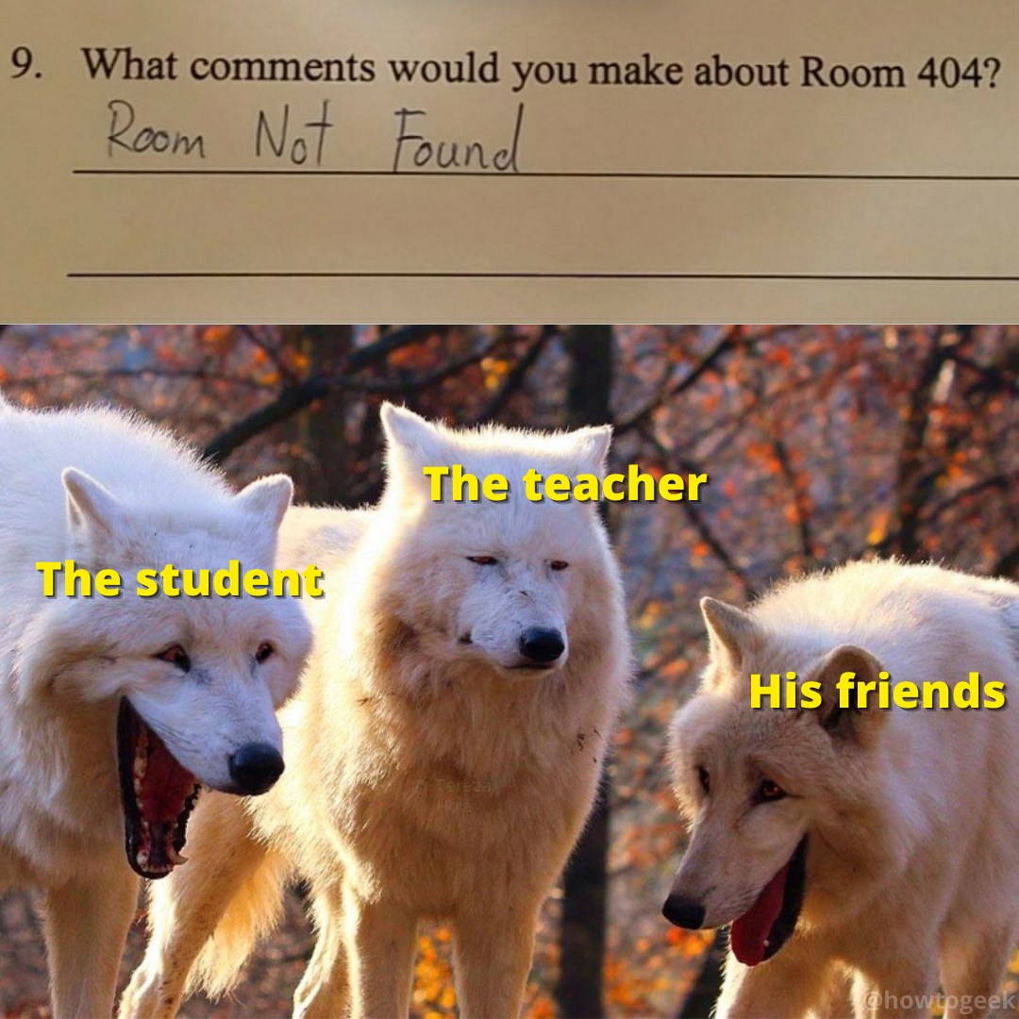
Vragen?

Slide 15
Nu jullie
Ga naar de week 5 map en doe de opdracht(en)

